Slide 1
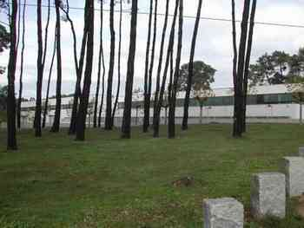

Biblioteca IES Sanxenxo
Ler para medrar autonomamente
Ler para medrar autonomamente
Ler para medrar autonomamente
Medrei bicando libros e pan.
Salman Rushdie

Slide 2
1. O PROXECTO DA BE. XUSTIFICACIÓN
2. TRAXECTORIA DA BIBLIOTECA
2.1. Situación de partida
2.2. Obxectivos e actuacións máis significativas levadas a cabo
3. IMPLICACIÓN DO CENTRO E DA COMUNIDADE EDUCATIVA
4. OBXECTIVOS DE FUTURO
Ler para crecer autonomamente

Slide 3
1. XUSTIFICACIÓN
Potenciar a biblioteca como recurso para adquirir a competencia lectora e o acercamento ó coñecemento de forma autónoma.
Desenvolver no alumnado as habilidades para a utilización das fontes de información e do coñecemento de forma crítica.
Concebir a BE como ponte entre o instituto e o seu ámbito, que favoreza os vínculos de colaboración cos outros centros de ensino e coas bibliotecas públicas da zona.
Ler para crecer autonomamente
Hoxe o dilema xa non está entre "ler ou non ler", o envite do futuro é "ler para comprender de forma crítica o mundo coas palabras de outros". Manuel Bragado
Notes:
As carencias na realización de traballos de investigación, búsqueda, selección e presentación da información e o uso das novas tecnoloxías precisan unha resposta. A biblioteca debe ser o instrumento global e integrador que axude a subsanar estas deficiencias.

Slide 4
Ler para crecer autonomamente
AUTONOMÍA
LECTURA
Competencia para aprender a aprender
Competencia en autonomía
e iniciativa presoal
Competencia
lingüística
TIC
Competencia no tratamento da información e competencia dixital
Biblioteca escolar
exterior

Slide 5
2. TRAXECTORIA DA BIBLIOTECA
2.1. Situación de partida
PLAMBE
2006
Transformación
da
Biblioteca
cara a súa integración
no contexto educativo
+ 2007:Plan da Mellora da calidade
+ 2008: centro da rede TIC

Slide 6
2. TRAXECTORIA DA BIBLIOTECA
2.2. Obxectivos e actuacións máis significativas levadas a cabo
2.2.1. Facilitar materiais e formar usuarios (educación documental)
2.2.2. Dinamizar e integrar a BE no currículo e a súa contribución ao
desenvolvemento das competencias básicas
2.2.3.Elaborar e poñer en práctica o Plan de lectura
2.2.4. Establecer redes de colaboración co contorno
2.2.5. O emprego das tecnoloxías da informacion ao servizo da BE.

Slide 7
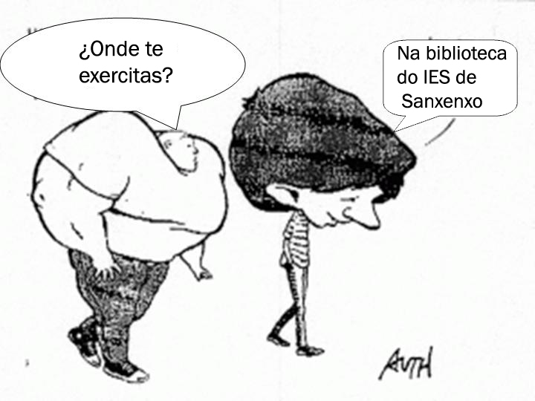
.
2.2. Obxectivos e actuacións máis significativas levadas a cabo
2.2.1. Facilitar materiais e formar usuarios (educación documental)
As habilidades implicadas neste proceso de búsqueda están relacionados con: 1º. Situarse no espazo da BE.
2º. Determinar o que se busca. 3º. Determinar onde buscalo.
Son actividades destinadas á adquisición de capacidades básicas e comúns
Os contidos poden referirse a calquera materia.
Algunhas concrecións:
Visita guiada á BE: xornada de portas abertas
Actividades de formación de usuarios:
Actividades incluidas dentro do plan de acción titorial (1º ESO)
Actividades na aula de informática
Actividades na sala da biblioteca
Actividades na Biblioteca Municipal
Xogos de pistas
Programa escoita
Exposición das novidades
Elaboración e difusión de guías
informativas…
A Biblioteca é o servizo que o Instituto pon a túa disposición
para axudarte nas túas necesidades de estudo e formación.

Slide 8
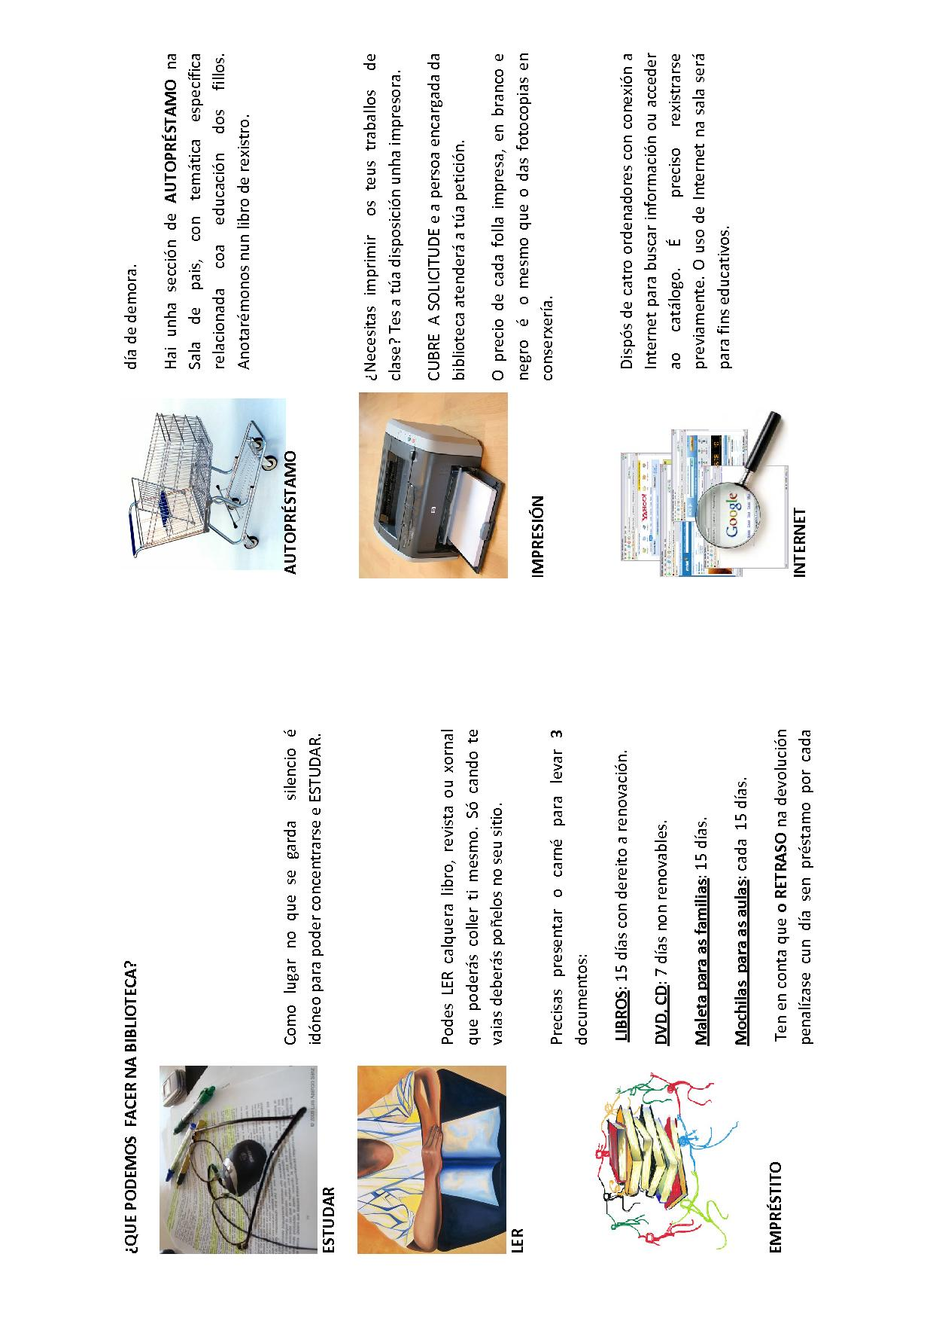
Visita guiada á BE:
xornada de portas abertas.
Motivo: Dar a coñecer ao novo
alumnado e as familias
o centro e a BE.
Presencia:
equipo da biblioteca
club de lectura
alumn@s colaboradores
Difusión:
tríptico informativo
outros materiais divulgativos.
2.2.1. Facilitar materiais e formar usuarios (educación documental)
Algunhas concrecións
Páxina interior da guía informativa 2008

Slide 9
2.2.1. Facilitar materiais e formar usuarios (educación documental)
Algunhas concrecións:
Actividades de formación de usuarios:
Actividades incluidas dentro do plan de acción titorial para 1º ESO.
Material traducido ao galego de Laura Cobos e Melquíades Álvarez. Guía práctica de acceso a la información en la biblioteca escolar. De la pregunta al documento. Ed. Biblioteca Práctica F Germán Sánchez Ruipérez. Madrid. 2006.
Actividades de formación de usuarios na aula de informática
Finalidade:
Achegar ao alumnado as novas tecnoloxías para o seu manexo como usuarios autónomos na Biblioteca.
Introducilos na búsqueda coherente e ordenada de información.
A adquisición da terminoloxía básica para a comprensión da organización da información nas bibliotecas e
a comparativa da mesma coa atopada en Internet.
Mecanismos:
A través do Departamento de Tecnoloxía
Coordinación cos titores dos grupos de 1ºESO
Temporalización: trimestral
Contido:
Unidades de Gloria Durban: http://www.bibliotecaescolar.info/actividades/indice.htm

Slide 10
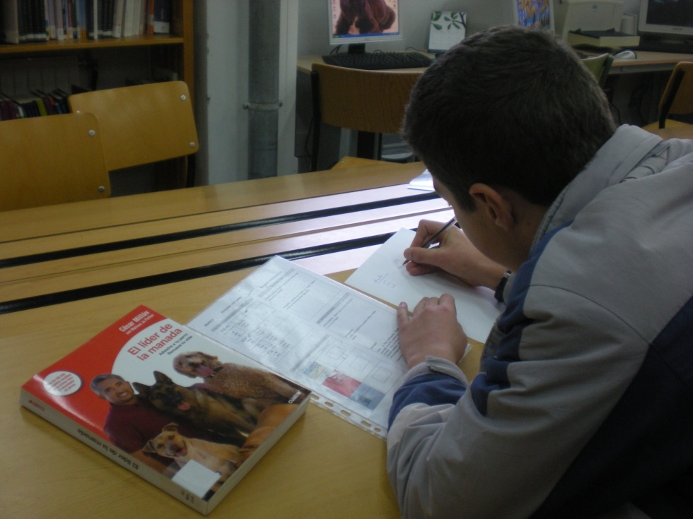
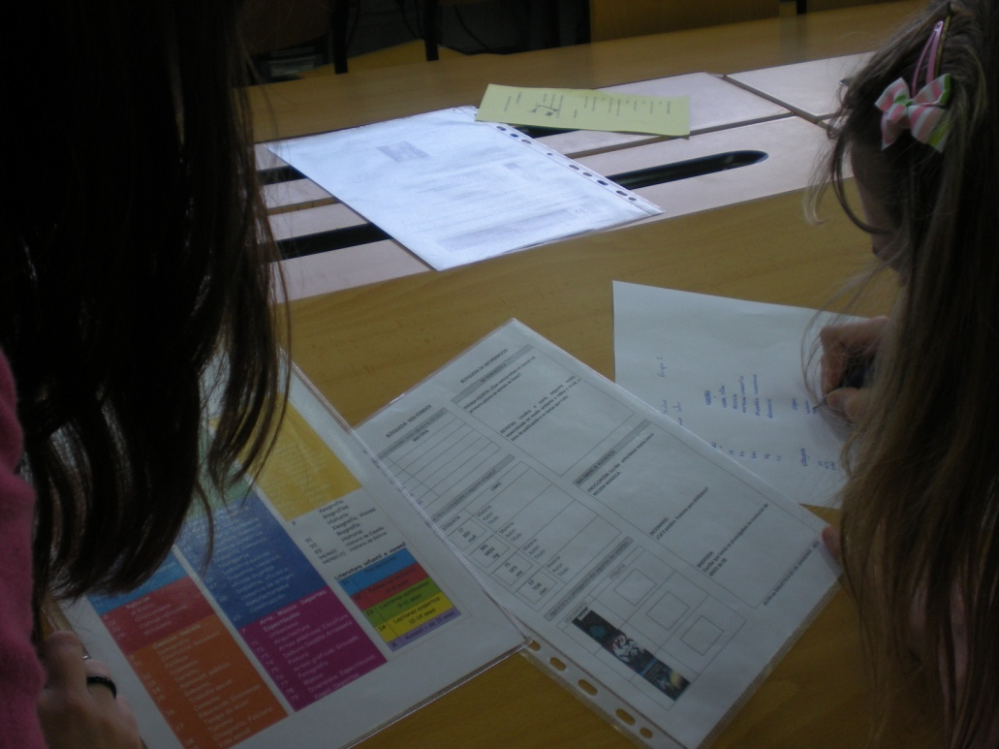
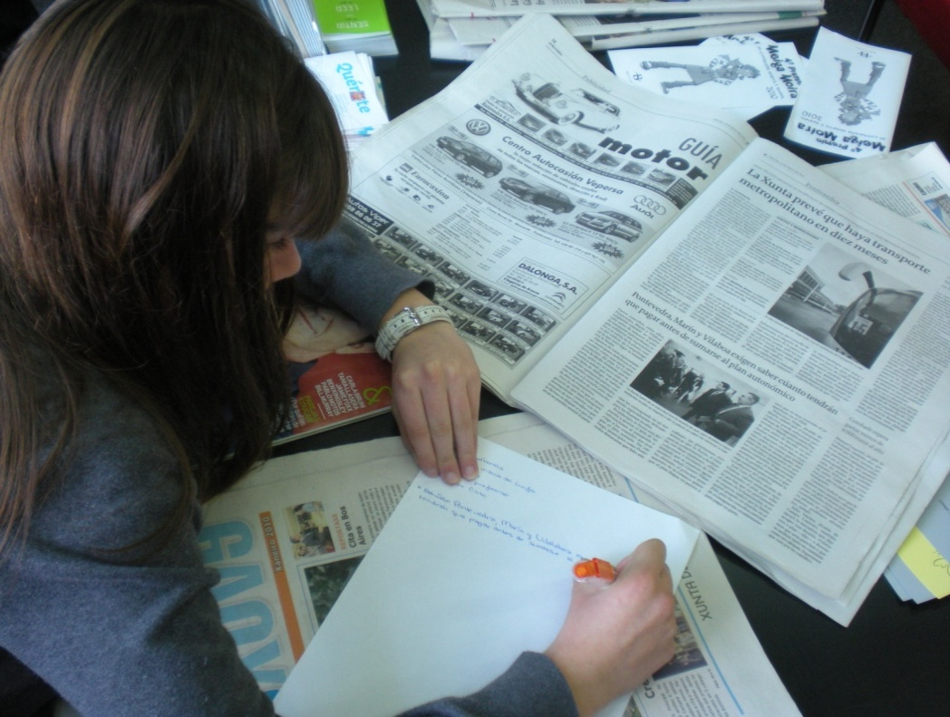
2.2.1. Facilitar materiais e formar usuarios (educación documental)
Algunhas concrecións:
Actividades no espazo da BE
Coñecemento da CDU
Distribución e organización do espazo
Búsqueda de información.

Slide 11
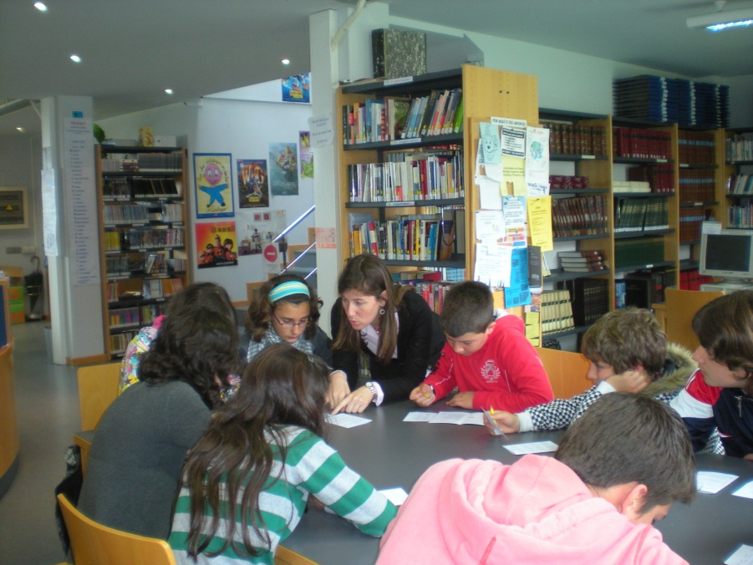
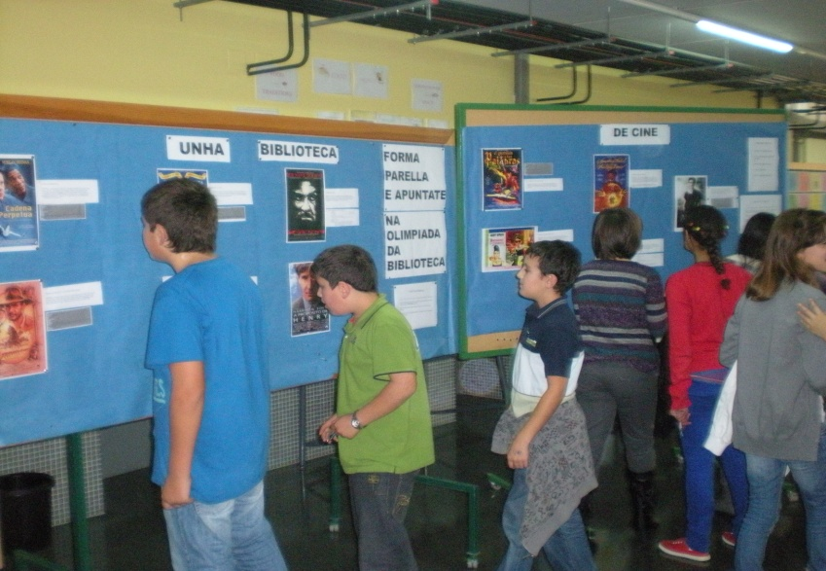
Obradoiro de formación de usuarios na Biblioteca Municipal.
Programa “Coñece a túa biblioteca”
Alumnado de 1ºciclo ESO
Xogos de pistas:
2.2.1. Facilitar materiais e formar usuarios (educación documental)
Algunhas concrecións:
Programa escoita: Música clásica nos recreos
Exposición das novidades

Slide 12
2.2. Obxectivos e actuacións máis significativas levadas a cabo
2.2.2. Dinamizar e integrar a BE no currículo e a súa contribución ao desenvolvemento das
competencias básicas
Aplicar a búsqueda de información a un traballo: Proxecto documental de materia e de centro
Curso: 2008-09. Proxecto sobre gastronomía
Coordinación: Plan de Mellora da Calidade
Exposición: Semana cultural
Páxina web: http://gastronomiasanxenxo.pbworks.com
Finalidade: integrar os distintos tipos de coñecemento e abordalos en toda a súa complexidade evitando esquemas tradicionais que consideran as distintas disciplinas como corpos teóricos segmentados e aillados.
Estruturar os contidos de aprendizaxe en proxectos concretos e en función da realidade máis próxima do alumnado, é dicir, tendo en conta os seus contextos sociais e culturais.

Slide 13
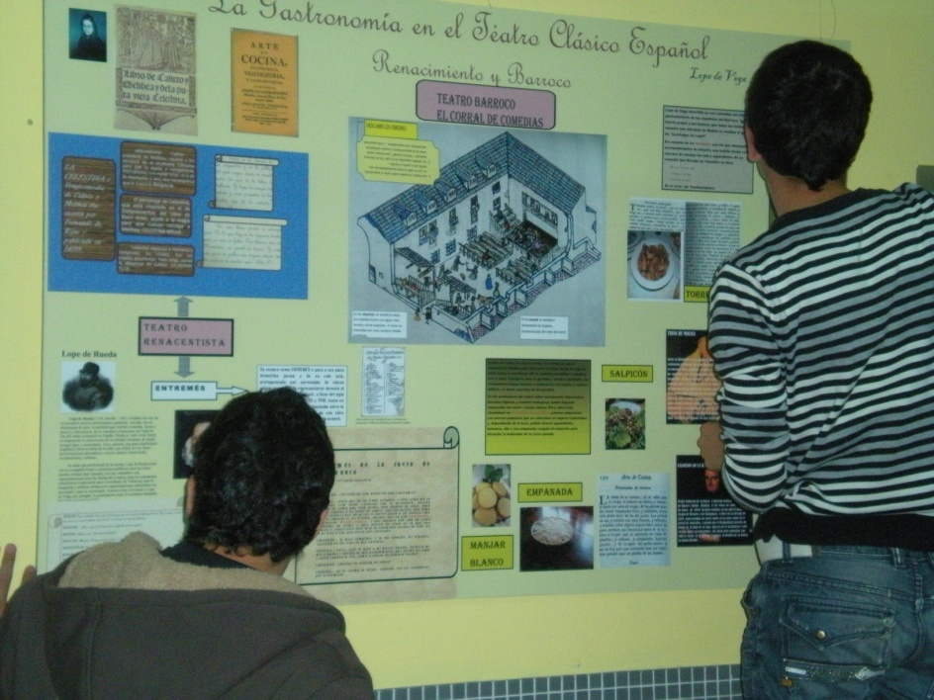
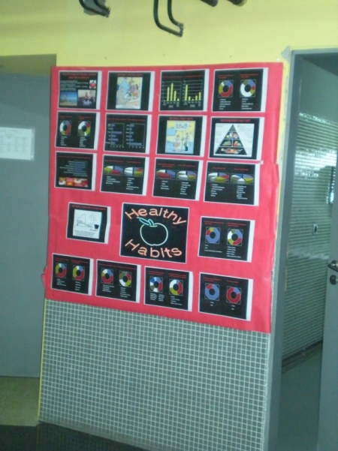
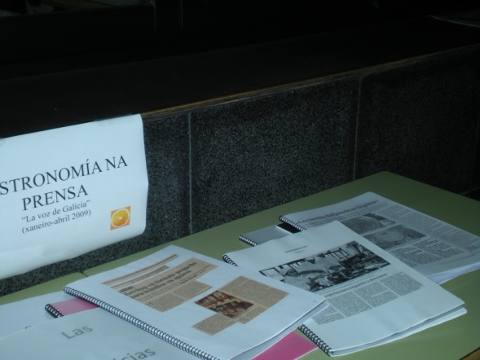
Aplicar a búsqueda de información a un traballo: Proxecto documental de materia e de centro
2.2.2. Dinamizar e integrar a BE no currículo e a súa contribución ao desenvolvemento das
competencias básicas
Liñas de traballo:
Historia da alimentación
Publicidade e consumo responsable
A gastronomía na arte
Equipos de traballo:
A gastronomía nos medios de comunicación (prensa)(1º ESO)
A gastronomía na literatura (3º ESO)
Publicidade de alimentos (2º e 4º ESO)
A gastronomía na arte (2º ESO)
Música e comida (2º e 4º ESO)
Historia da alimentación (1º e 2º ESO)
Recetario (1º ESO)
Cine e gastronomía (1º, 2º, 3º, 4º ESO)
Actividade Física e Nutrición (1º, 2º, 3º,4º)
Concursos (1º, 2º, 3º e 4º ESO)
Biblioteca e proxecto lector

Slide 14
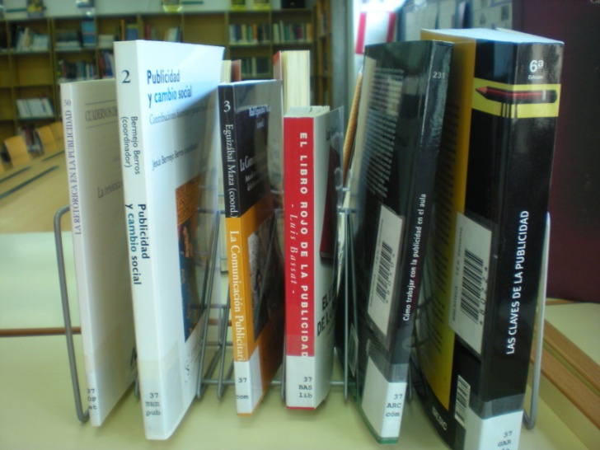
2.2.2. Dinamizar e integrar a BE no currículo e a súa contribución ao desenvolvemento
das competencias básicas
Aplicar a búsqueda de información a un traballo: Proxecto documental de materia e de centro
A implicación da biblioteca no proxecto
Obxectivos:
Aplicar os coñecementos da búsqueda de información a un traballo e interrelacionalo coa competencia en TIC.
Proporcionar guías para a elaboración dun traballo de investigación
Facilitar e seleccionar a bibliografía existente na Biblioteca sobre publicidade e gastronomía
Presentar unha proposta bibliográfica comentada para a adquisición de fondos relacionados temáticamente co proxecto
Expoñer os documentos
Material utilizado:
Guías de Gloria Durban, Raúl Martínez, Es de libro…
Recursos didácticos:
Prensa escrita e dixital a través do programa
“Prensa escuela”
As distintas fontes de información en distintos soportes
e formatos
Blogs e wikis

Slide 15
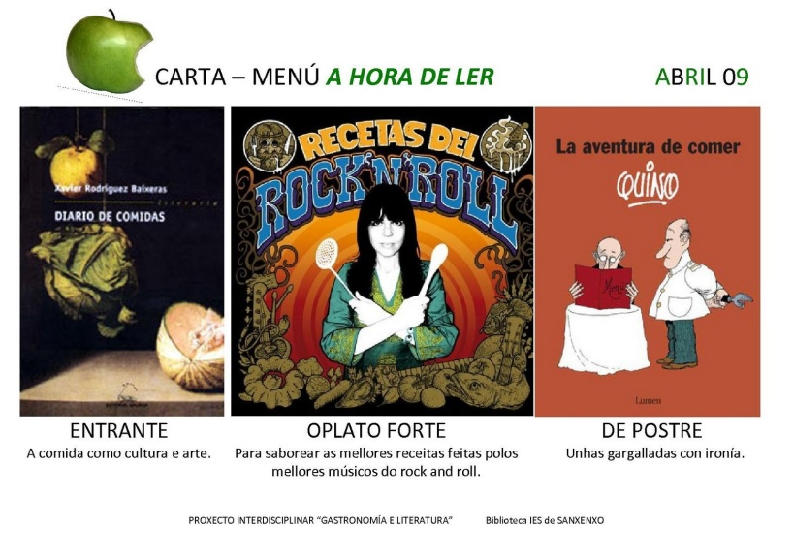
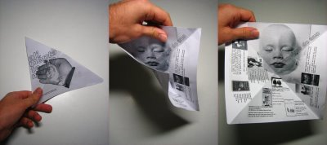
2.2.2. Dinamizar e integrar a BE no currículo e a súa contribución ao desenvolvemento das
competencias básicas
Aplicar a búsqueda de información a un traballo: Proxecto documental de materia e de centro
A implicación da biblioteca no proxecto:
documentación elaborada.
Creación do lema da HORA DE LER
en relación co tema gastronómico.
Recomendacións mensuais relacionadas
coas commemoracións:
Novembro: samaín
Decembro: os dereitos humanos
Abril: pascua
Guías de lectura:
Nadal de libros
Campaña: un libro x un alimento
Marcapáxinas:
Marcapáxinas para as aulas
Marcapáxinas para o préstamo

Slide 16
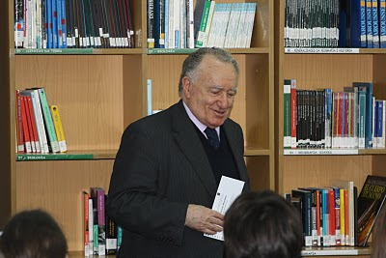
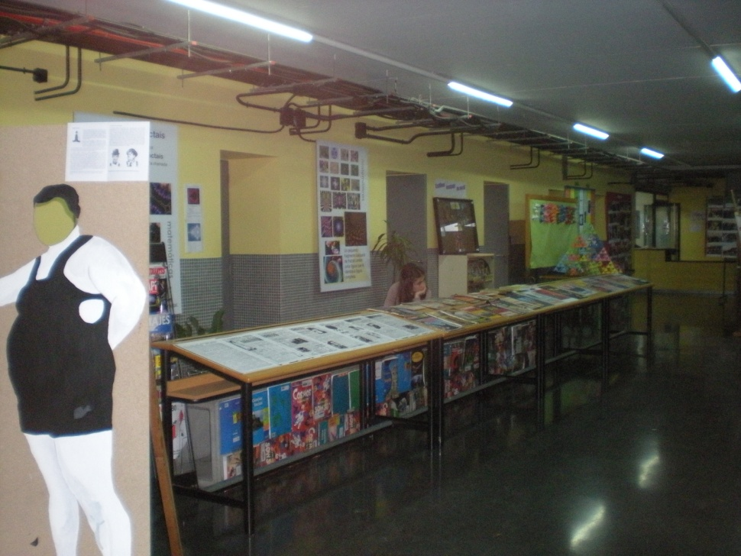
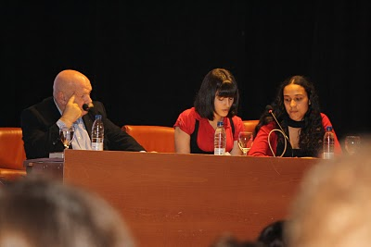
2.2.2. Dinamizar e integrar a BE no currículo e a súa contribución ao desenvolvemento das
competencias básicas
Curso: 2009-10: Os movementos alternativos na década dos anos 60
Coordinación:Departamento de Ciencias Sociais
Exposición: Semana cultural
Actididades:
Aplicar a búsqueda de información a un traballo: Proxecto documental de materia e de centro
Exposicións, obradoiros, cinefórum…
Charlas:
Don Xesús Alonso Montero: ámbito universitario
Rafael Pillado: sindicalista
Ramón López:emigrante
José María Íñigo: os medios de comunicación
Notes:
Rafael Pillado: fundador de CC.OO. de Galicia, estivo tamén no centro para recordar aqueles anos baixo
o punto de vista sindical; foi detido en diversas ocasións e procesado no "Xuízo dos 23" en 1972.

Slide 17
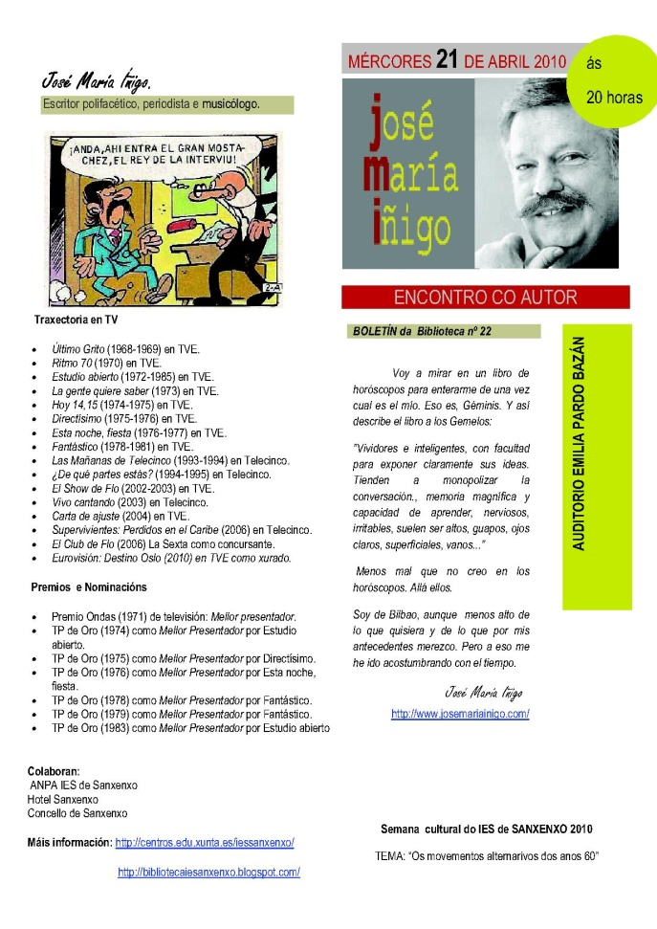
2.2.2. Dinamizar e integrar a BE no currículo e a súa contribución ao desenvolvemento das competencias básicas
Aplicar a búsqueda de información a un traballo:
Proxecto documental de materia e de centro
Apoio dende a Biblioteca
Guías con enlaces para a búsqueda no
tratamento da información (ALFIN)
Exposición dos fondos e das novas adquisicións sobre o tema do proxecto para o seu uso e disfrute.
Boletín monográfico sobre Iñigo.
Guía de lectura Maio do 68

Slide 18
+ necesidade de contextualizar as actividades realizadas
Liñas de actuación
Actividades previas: cuestionarios
Formación dunha comisión
Definición PL:
- Carácter non obrigatorio para os centros (2006) Operativo
- Bloques:
principios básicos,
plantexa uns obxectivos e
perfila as competencias de cada sector educativo para a súa aplicación
2.2. Obxectivos e actuacións máis significativas levadas a cabo
2.2.3.Elaborar e poñer en práctica o Plan de lectura
Reflexión e avaliación da necesidade dun plan lector
deficiente comprensión lectora
Fracaso escolar escolar
PL
No PLAN LECTOR a competencia lingüística pasa a ser o eixo vertebrabor de todas as áreas e a Biblioteca o recurso ao servizo de toda a comunidade educativa.

Slide 19
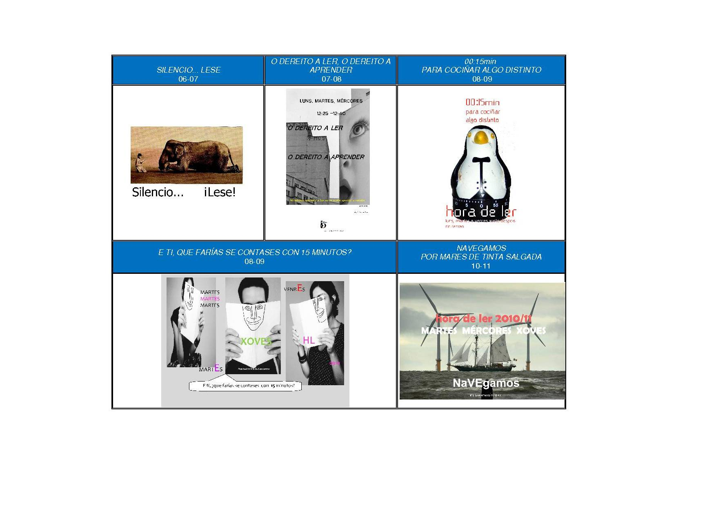
2.2.3.Elaborar e poñer en práctica o Plan de lectura
HORA DE LER: lecturas para disfrutar individualnte, formación do hábito lector
Pódese vivir sen ler, abofé. Pero esta é unha opción que cada cidadán debe tomar en liberdade, nunca como consecuencia dun sistema que oculte, debilite ou faga imposible a lectura. Antonio Basanta
Presentación e lemas
Concíbese como unha contribución esencial para conquerir o obxectivo xeral do PLAN LECTOR de crear lectores competentes, de potenciar e desenrrolar no alumnado as competencias necesarias para practicar habitualmente a lectura e disfrutar lendo.
LECTURA SILENCIOSA
15 minutos de forma simultánea en todas as áreas e niveis da etapa educativa dende 2007

Slide 20
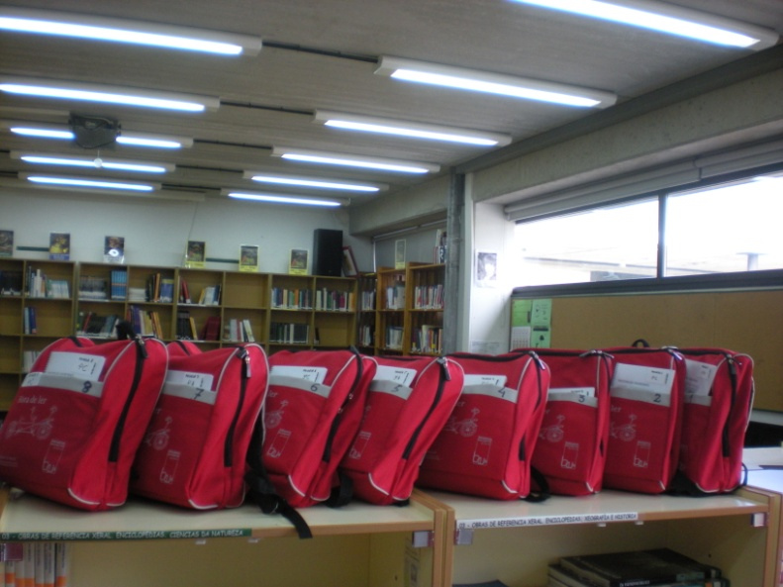
2.2.3.Elaborar e poñer en práctica o Plan de lectura
Mochilas para as aulas: lecturas para descubrir.
Obxectivos :
Dar a coñecer diversos tipos de libros e xéneros.
Posibilitar a igualdade de información para todo o alumnado.
Fomentar a responsabilidade e o coidado polos materiais.
Insistir no importante papel que o fomento da lectura desempeña
no ensino obrigatorio.
Mellorar o hábito lector do alumnado.
HORA DE LER
As mochilas levan un caderno tamaño A5 coa seguinte información:
Carta de presentación
Calendario
Compromiso do alumno colaborador
Compromiso do grupo
Relación de títulos
Incidencias.
Valoración e suxestións
Antonte pola tarde Amanda dicíame: Xa non leo libros.
¿Quen ten tempo para ler libros?
Tres rosas amarillas. Raymond Carver

Slide 21
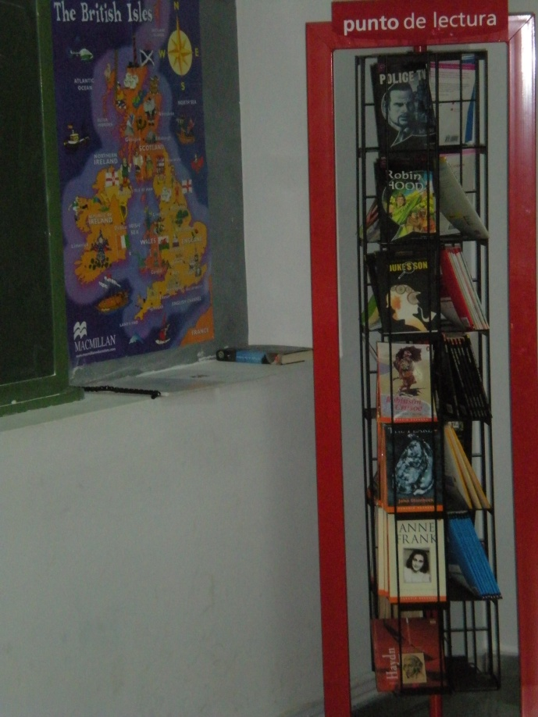
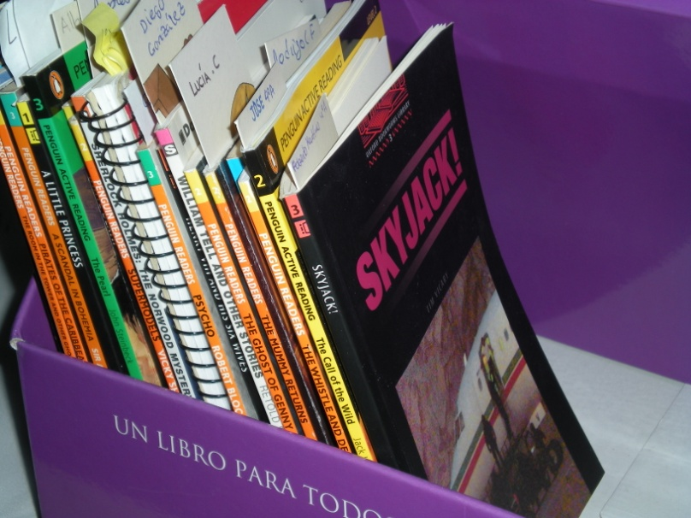
2.2.3.Elaborar e poñer en práctica o Plan de lectura
HORA DE LER
IMPLICACIÓN DOS DEPARTAMENTOS:
Repertorio de lecturas
Lecturas guiadas: educación literaria
Lecturas complementarias/ textos informativos: formación da competencia lingüística.
Plan anual de lectura enmarcado no curriculo: programacións
Biblioteca de aula ou Sección Documental Específica.
Propostas para a adquisición de materiais
Elaboración de guías de lectura

Slide 22
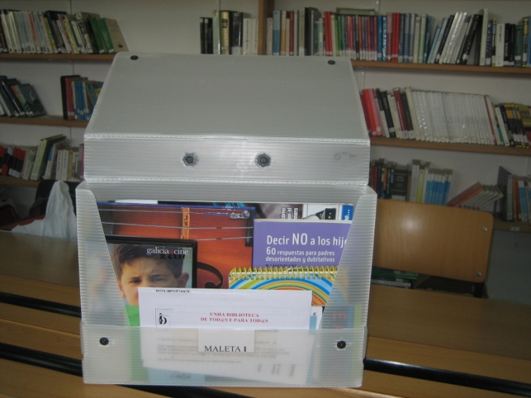
2.2.3.Elaborar e poñer en práctica o Plan de lectura
Maletas: lecturas para compartir.
Obxectivos:
Contibuir á toma de conciencia do importante papel que ten a familia no fomento da lectura.
Favorecer o desenvolvemento do hábito lector.
Dar a coñecer diversos tipos de documentos en distintos soportes que están dispoñibles na Biblioteca do centro e que se poden adquirir en préstamo.
A maleta inclúe unha carta dirixida as familias
e un caderno para as suxestións.
O meu primeiro libro foi a memoria da miña nai e os meus primeiros contos
tamén teñen que ver cos relatos da miña nai, que me gustaban moito
porque falaban da muller, da rebelión e dos problemas da vida.
Manuel Rivas
HORA DE LER
IMPLICACIÓN DAS FAMILIAS:

Slide 23

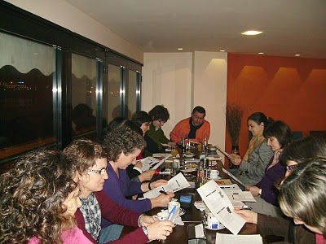
2.2.3.Elaborar e poñer en práctica
o Plan de lectura
IMPLICACIÓN DA COMUNIDADE EDUCATIVA
CLUB DE LECTURA:
Lecturas para disfrutar e compartir.
Posibilita a formación da capacidade de comprensión,
expresión, análise e espíritu crítico e a educación literaria.

Slide 24
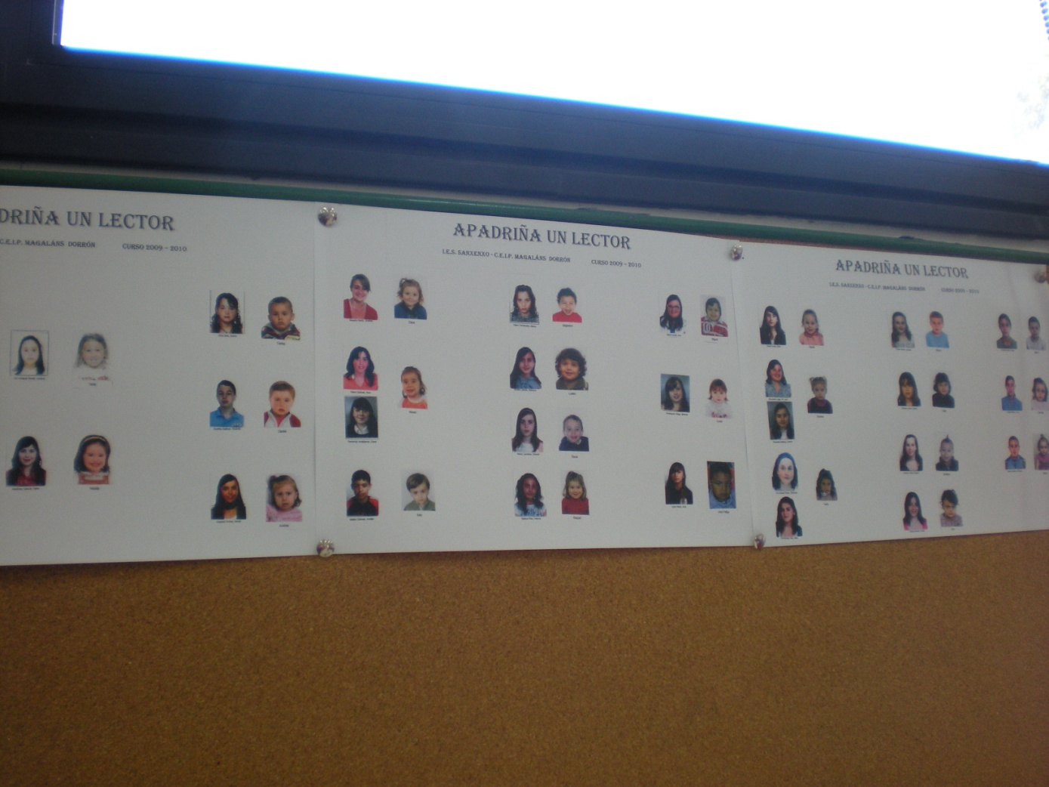
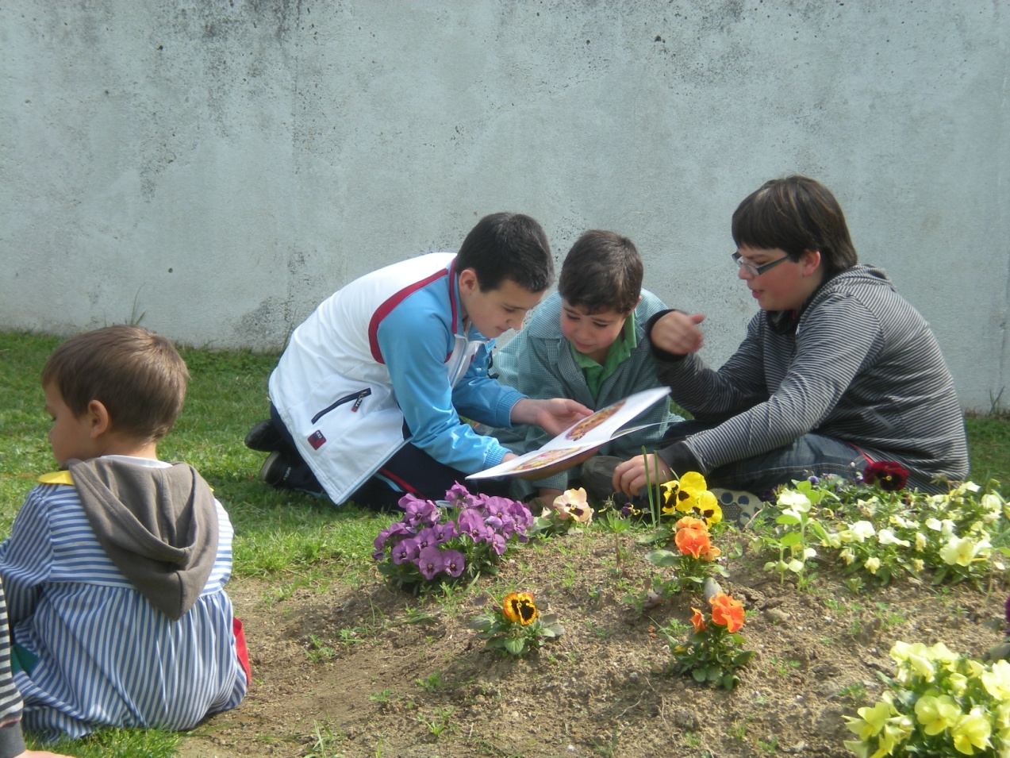
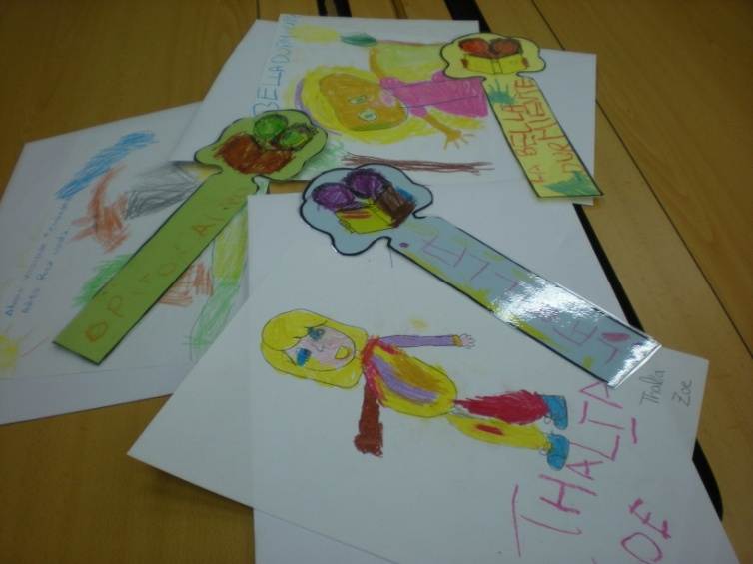
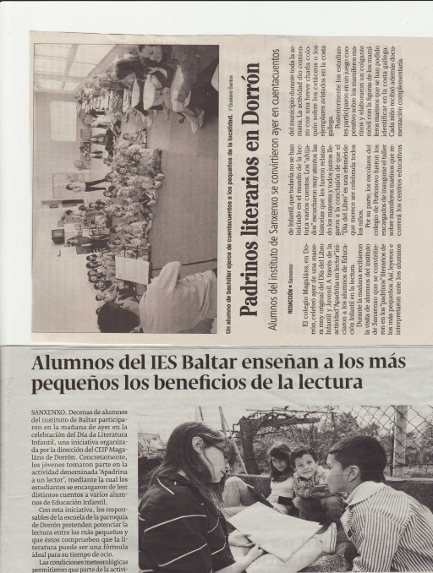
2.2.3.Elaborar e poñer en práctica o Plan de lectura
Interacción con outros centros da zona
APADRIÑAR UN LECT@R.
Participación: Secundaria/Educación infantil do CEIP Magaláns.
Data: Celebración do día do libro Infantil e xuvenil.
Colaboración: Biblioteca Municipal de Portonovo
Exposición: orlas
Lectura: manifesto E. Cansino
Agasallos: conto adicado polos padriños e madriñas e chocolatinas/
marcapáxinas e debuxo sobre o conto lido por parte dos afillad@s
Difusión: prensa

Slide 25
PROPOSTA ANUAL REPERTORIO DE LECTURAS. IES de Sanxenxo. Curso 2010-11
Adaptación de Cristina Novoa. Asesoría BE Galicia
TIPOS DE LECTURA | RECURSOS | ESPAZOS | TEMPO
Lecturas para disfrutar individualmente: formación do hábito lector. Todo tipo de textos | Oferta aberta e amplia de títulos Mochlilas viaxeiras nas aulas | Biblioteca aula Biblioteca centro | HORA DE LER Titorías Gardas
Lecturas para disfrutar e compartir: formación da capacidade de comprensión, expresión, análise e espíritu crítico. Textos literarios | Títulos diversos | Sala Biblioteca | Club de lectura ”Engánchate”
Lecturas guiadas: formación da competencia literaria. Textos literarios | 1 título trimestre (Dptos linguas) | Biblioteca aula Biblioteca centro | Clases de Lingua e Literatura
Lecturas para escoitar: lectura en voz alta por parte do profesor. Textos literarios relacionados coa materia impartida | 1 título por área. Fragmentos seleccionados temáticamente | Biblioteca aula | Nas clases de todas as áreas.
Lecturas complementarias por áreas: formación da competencia linguística Textos informativos | 1 título por área Revistas especializadas | Biblioteca aula Biblioteca centro | Nas clases de todas as áreas. Titorías
Lecturas extensivas: propostas abertas. Textos literarios, informativos… | Maleta viaxeira ás familias. Mochilas temáticas Guías de lecturas Boletíns informativos | Bibliotecas aula, centro, pública, familiar. | Tempo de ocio

Slide 26
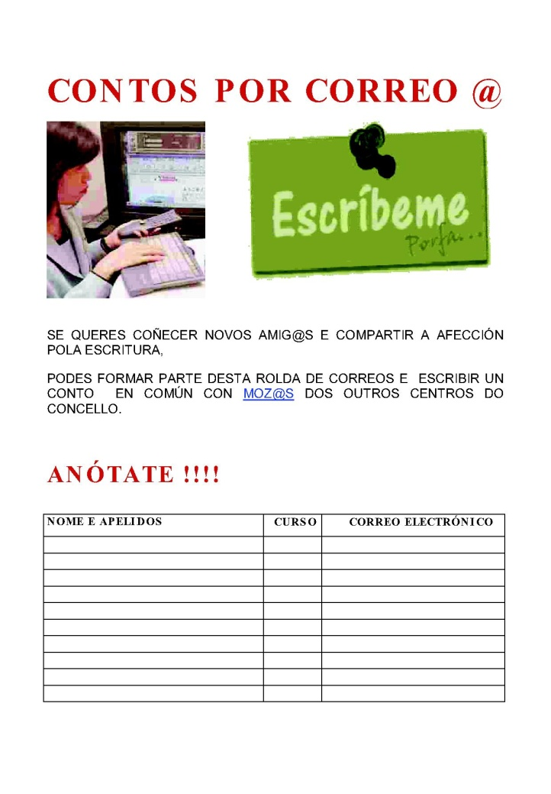
2.2.3.Elaborar e poñer en práctica o Plan de lectura
DESENVOLVER A EXPRESIÓN ESCRITA COMO MEDIO PARA FACER LECTORES.
contos compartidos
http://contoscompartidos.pbworks.com/
Ler para escribir e escribir para ler mellor.
A elaboración de CONTOS COMPARTIDOS pretende ser a presentación dunha técnica de uso educativo a través de Internet, dirixida a facilitar a integración deste recurso na práctica docente, dende a base de plantexar o ensino-aprendizaxe baixo un punto de vista construtivista complementándoo con mecanismos que permitan incorporar técnicas de aprendizaxe cooperativa.

Slide 27
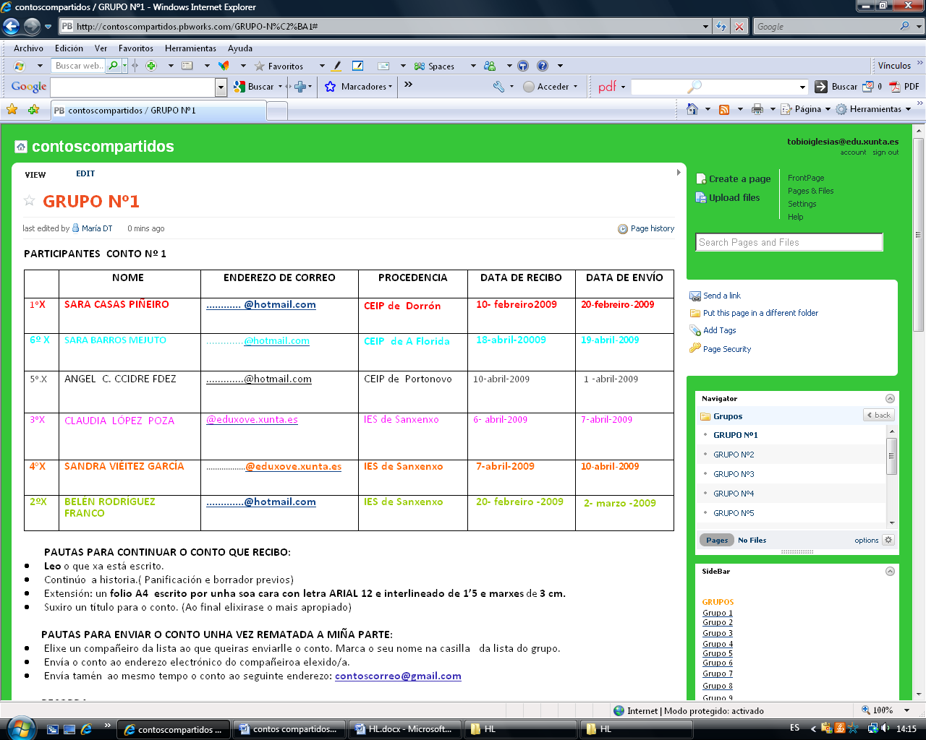
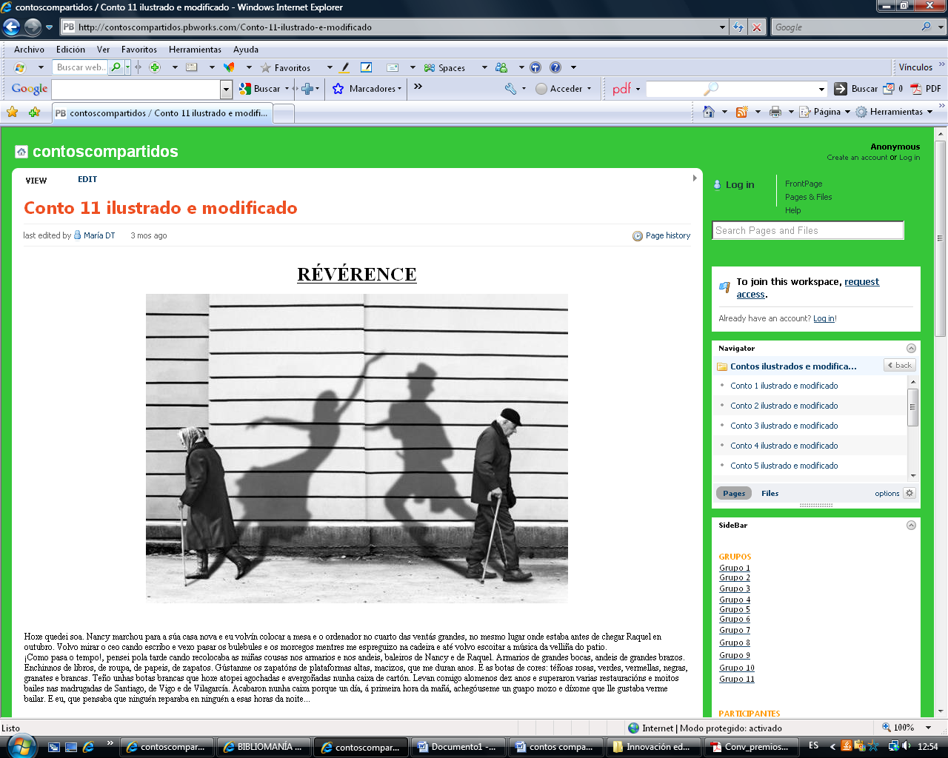
2.2.3.Elaborar e poñer en práctica o Plan de lectura
DESENVOLVER A EXPRESIÓN ESCRITA COMO MEDIO PARA FACER LECTORES.
CONTOS COMPARTIDOS
DELIMITACIÓN DO CAMPO DE TRABALLO:
Alumnos de 6º Primaria dos centros adscritos
Alumnos ESO do IES de Vilalonga
Alumnos ESO do IES Sanxenxo
WIKI: http://contoscompartidos.pbworks.com/ Para seguir os contidos da experiencia cliquear nos enlaces feitos no lateral dereito da wiki.

Slide 28
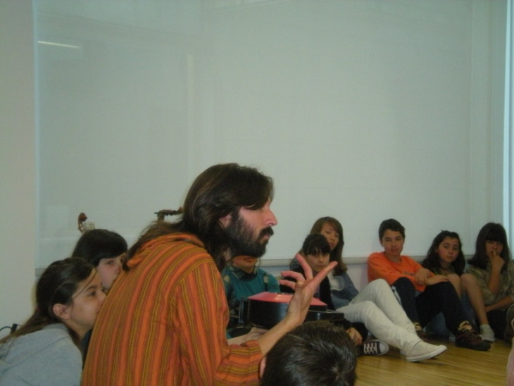
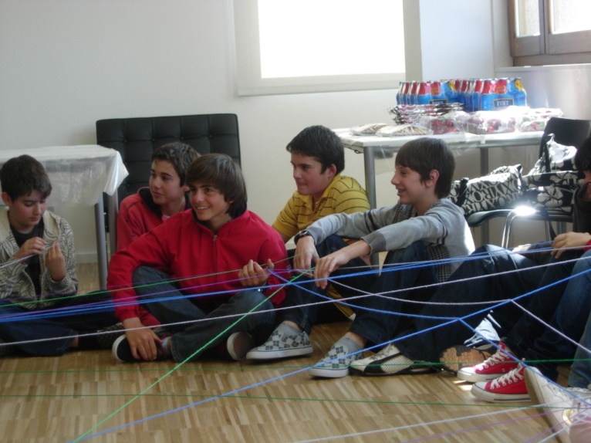
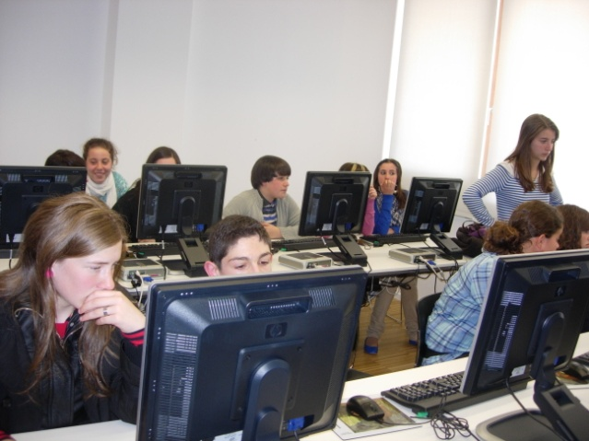
2.2.3.Elaborar e poñer en práctica o Plan de lectura
DESENVOLVER A EXPRESIÓN ESCRITA COMO MEDIO PARA FACER LECTORES.
CONTOS COMPARTIDOS
ENCONTRO DOS PARTICIPANTES
Lugar: Fundación Caixa Galicia de Sanxenxo.
Actuación de A TROPA DE TRAPO: sesión de contacontos e dous obradoiros de expresión oral.
Reunión na sala de informática dos once grupos para correxir cada conto tratando de darlle coherencia e unidade.

Slide 29
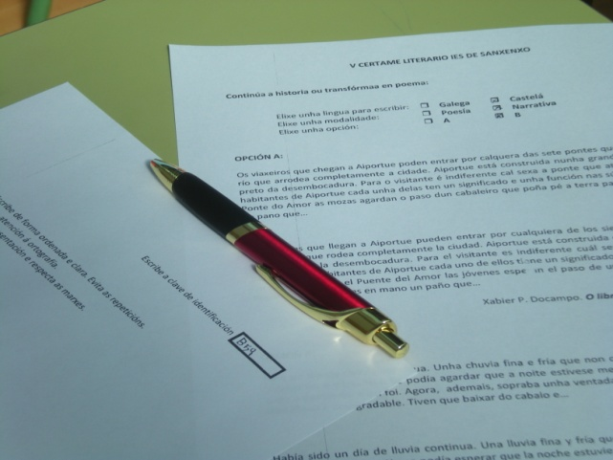

Finalidade:
Potenciar a expresión escrita como medio para facer lectores.
Consolidar entre os estudantes hábitos e ambientes lectores
e escritores.
Establecer unha ponte entre as distintas etapas educativas
Compartir experiencias.
Edicións: 2005- 2010
Categorías: 3º ciclo de Primaria–bacharelato
Lugar de realización: IES Sanxenxo
2.2.3.Elaborar e poñer en práctica o Plan de lectura
DESENVOLVER A EXPRESIÓN ESCRITA COMO MEDIO PARA FACER LECTORES.
CERTAME LITERARIO INTERCENTROS
Documentación:
Carta de presentación aos centros
Bases
Carteis
Claves e opcións dos textos
Protocolo para a cualificación do xurado
Publicación dos textos
O hábito de organizar un contido mental e expresalo con claridade e corrección é a maior proba de madurez alcanzada polos bachareles e o mellor test para medir o avance do proceso educativo en todos os seus graos.
F. Lázaro Carreter

Slide 30
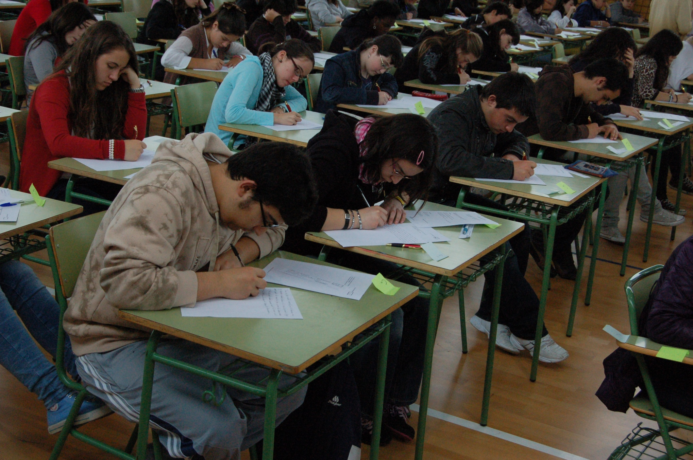

Slide 31
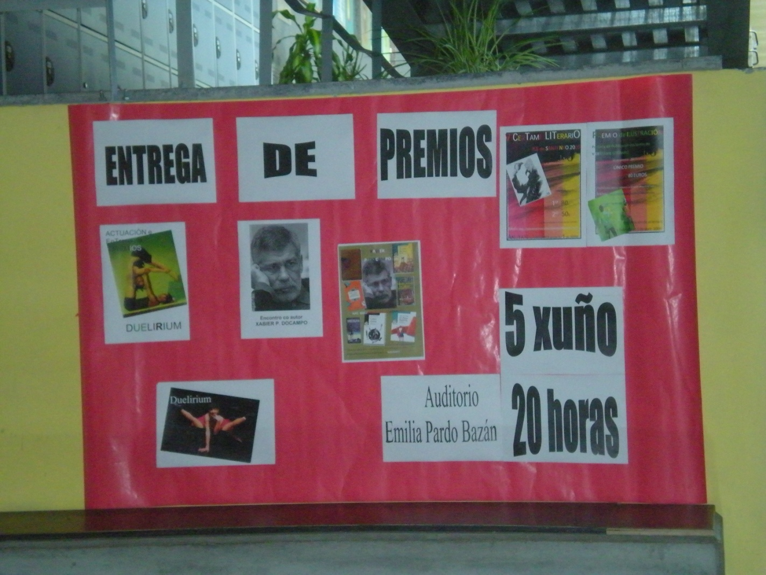
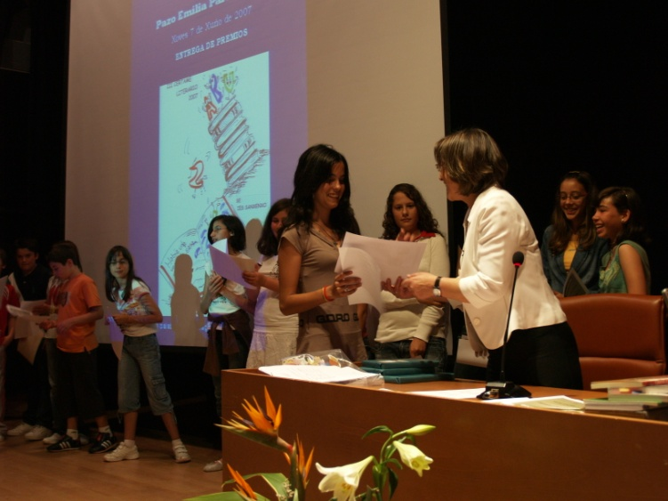
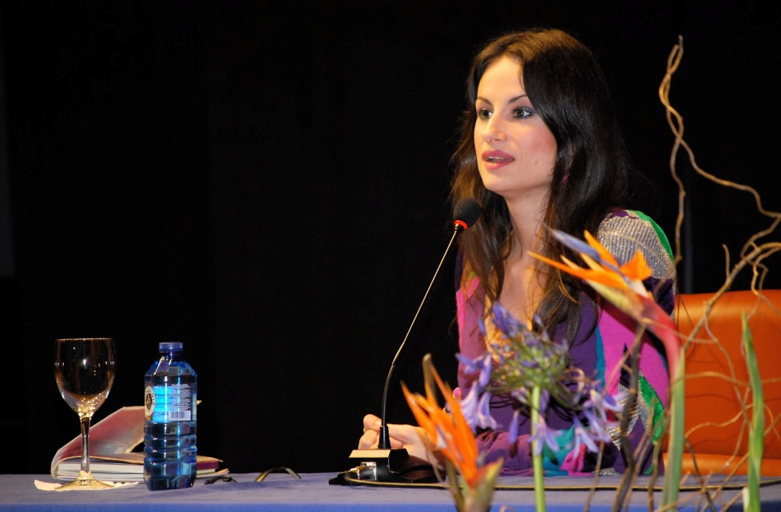
2.2.3.Elaborar e poñer en práctica o Plan de lectura
Lugar: Auditorio Emilia Pardo Bazán de Sanxenxo.
Escritores convidados: Agustín Fernández Paz, Fran Alonso,
Xabier P. Docampo, Yolanda Castaño
Actuacións: Javier Vilas (pianista), Pista catro,
Duelirium, Elefante Elegante
Premios: libros,libretas, diploma e un talón económico
para canxear nas librería da zona.
Documentación:
Invitación e programa
Boletín sobre o autor e a súa obra
Exposicións, carteis…
DESENVOLVER A EXPRESIÓN ESCRITA COMO MEDIO
PARA FACER LECTORES.
CERTAME LITERARIO INTERCENTROS
Entrega dos premios

Slide 32
2.2. Obxectivos e actuacións máis significativas levadas a cabo
2.2.4. Establecer redes de colaboración co contorno
Programación e organización de actividades conxuntas entre os centros e as bibliotecas
da zona:
Visita ás bibliotecas próximas
Participación no Certame literario intercentros e outras actividades de expresión escrita
Encontro con autores
Asistencia a eventos…
A apertura do Club de lectura á comunidade e o contorno.
Utilización das novas tecnoloxías: blogs, wikis
Constitución da Comisión de Biblioteca: posibilita o intercambio de ideas e o avance cara cara o traballo colaborativo coas BM e Concellería de Educación e Cultura.

Slide 33
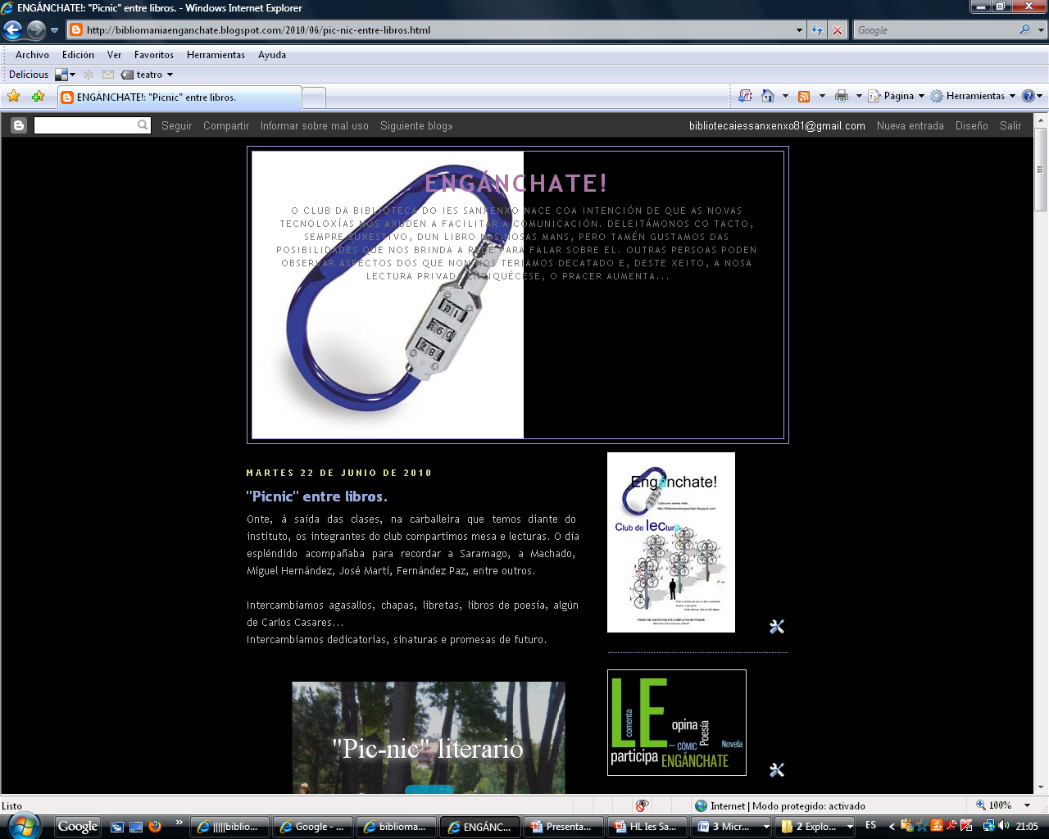
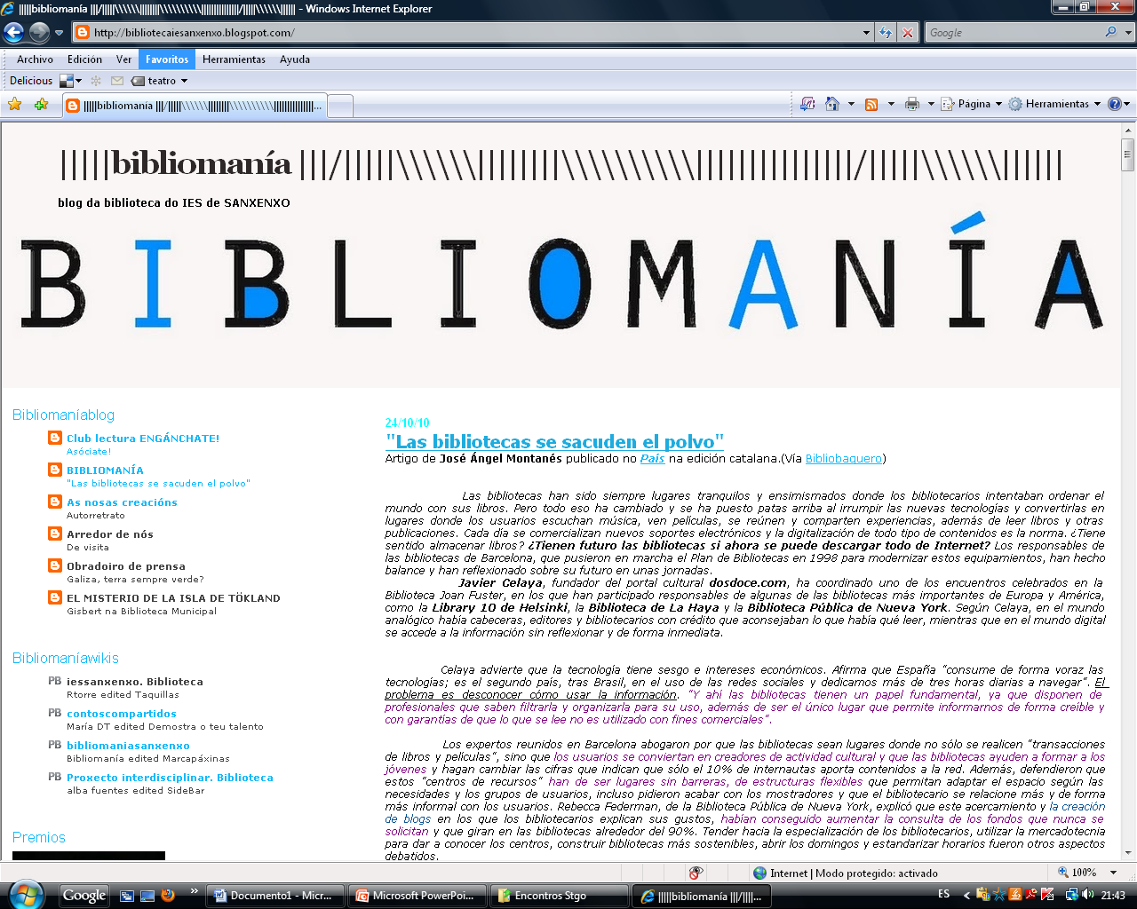
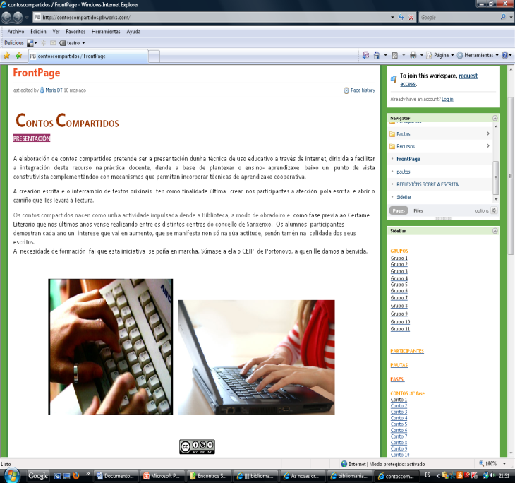
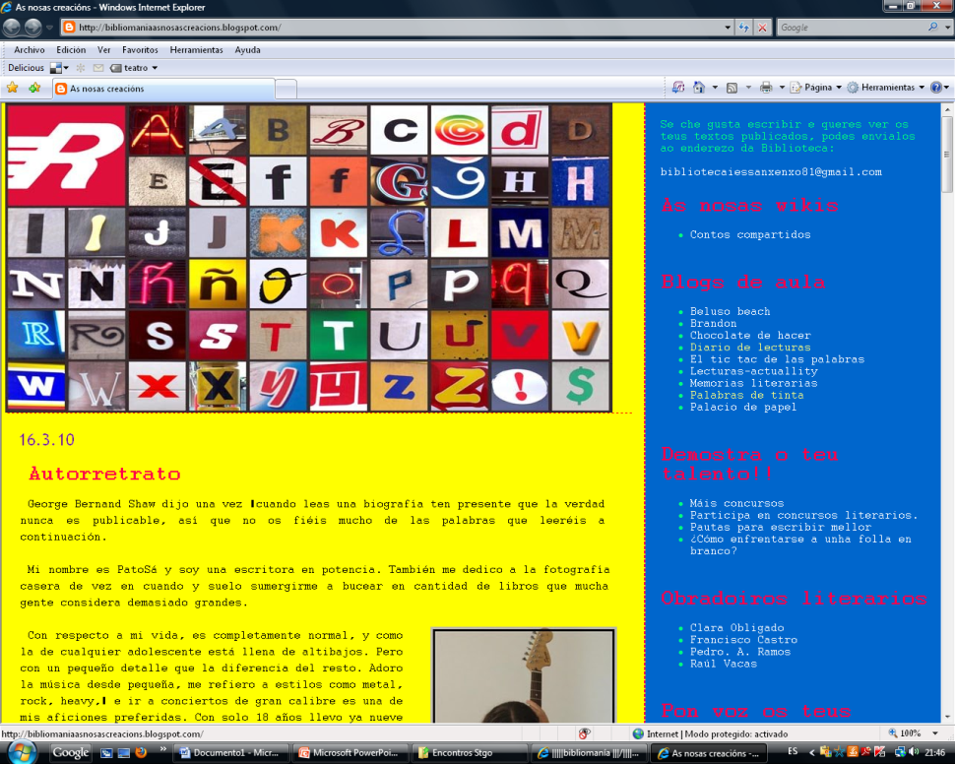
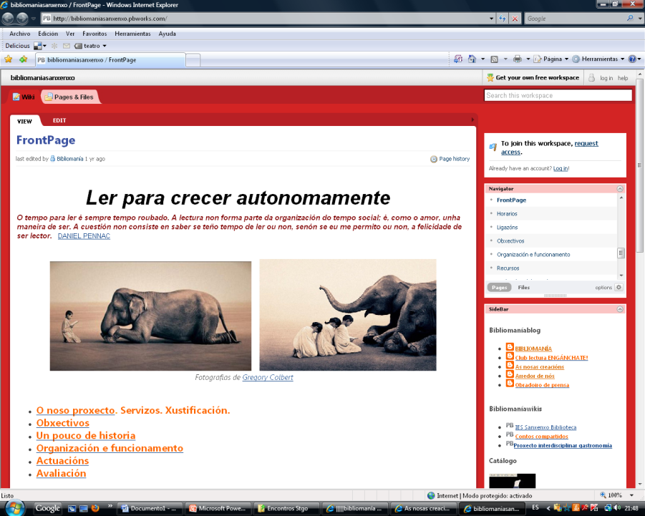
2.2.5 O emprego das tecnoloxías da informacion ao servizo da BE.
2.2. Obxectivos e actuacións máis significativas levadas a cabo

Slide 34
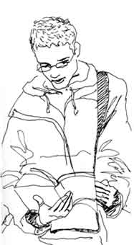
AVALIACIÓN E ESTATÍSTICA
Documentos:
Seguimento e propostas de mellora por parte do equipo da BE
Avaliación da dotación da BE polos Departamentos
Cuestionario inicial do perfil de usuario da BE
Estatística e competencias básicas.
Valoracións recollidas nos cadernos das mochilas
Pasaporte lector
Enquisas, resultados e conclusións Hora de ler, alumnado e profesorado. http://iessanxenxo.pbworks.com/Enquisas
Balance dos préstamos:Opac Meiga

Slide 35
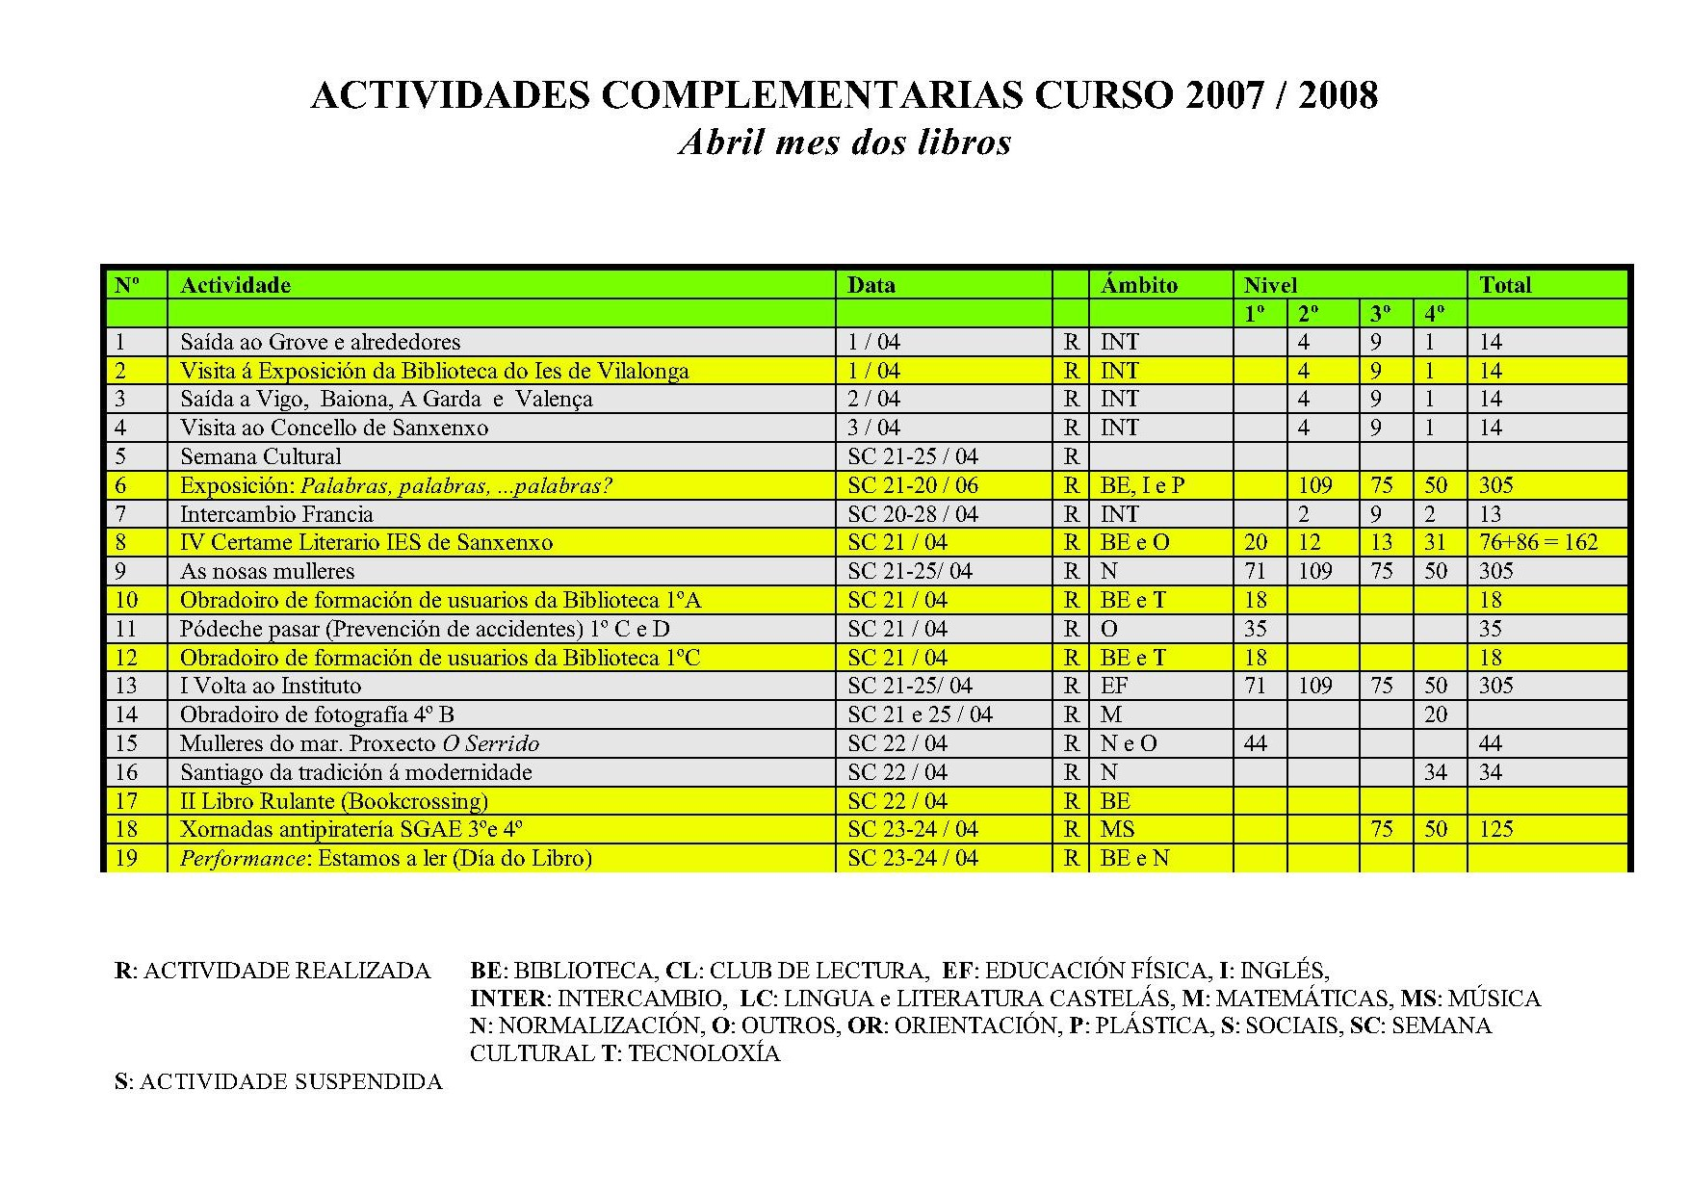

Slide 36
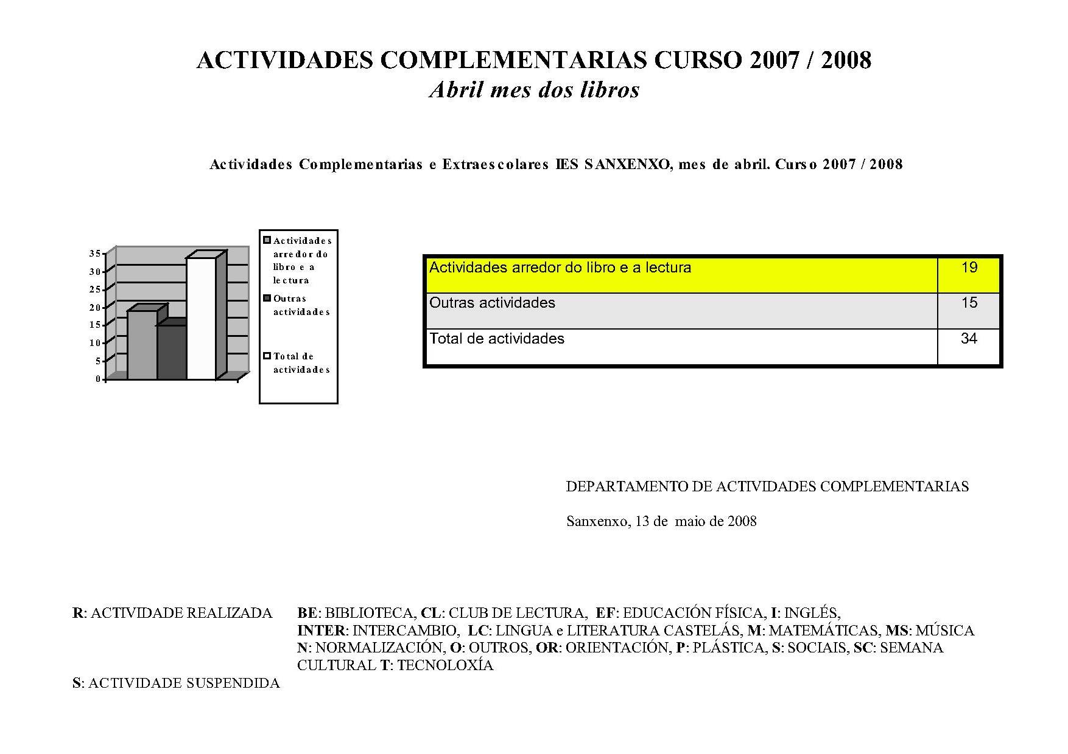

Slide 37
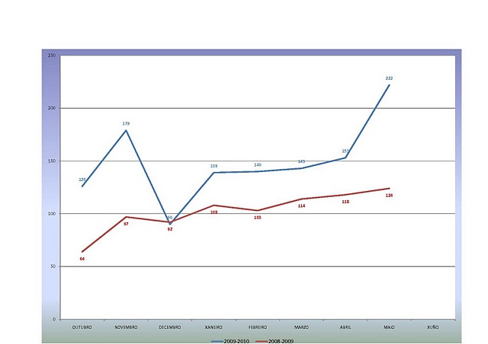
Evolución do préstamo de fondos
Incremento do 45% no acumulado do curso. A mesma tendencia tivo tamén o seu reflexo no mes a mes como se pode observar na gráfica.

Slide 38
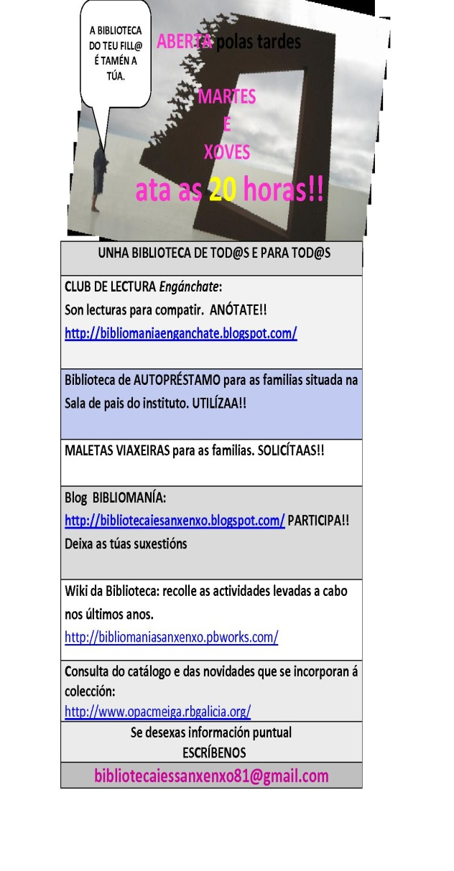
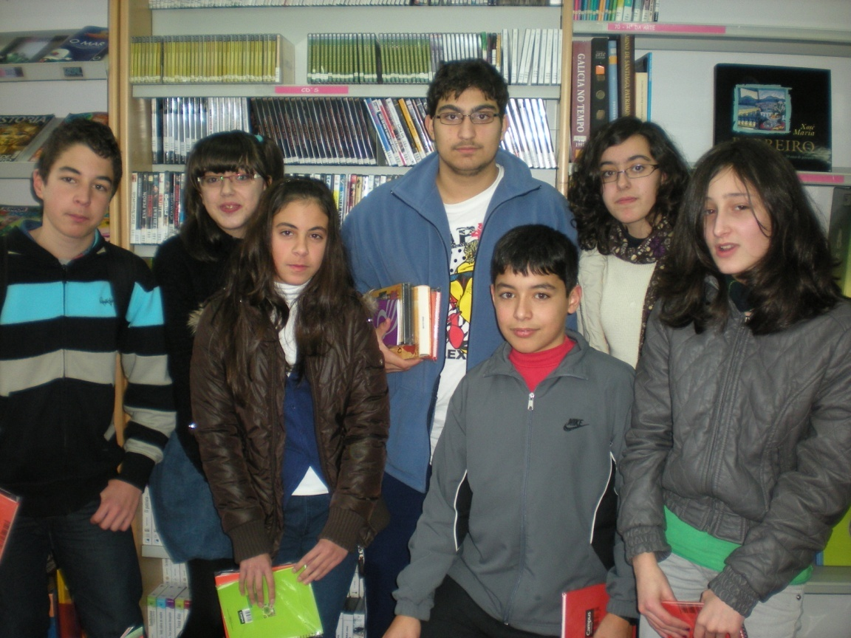

3. IMPLICACIÓN DO CENTRO E DA COMUNIDADE EDUCATIVA
Unha biblioteca de tod@s e para tod@s
Equipo da BE:
Equipo de profesores estable
Equipo de alumnos voluntarios
2 nais ANPA
Comisión BE
Consecuencias medodolóxicas:
As tarefas colaborativas
Cambios estruturais:
Sección Documental Específica
Un maior compromiso coas familias:
Maletas viaxeiras
Sección de autopréstamo
As axendas escolares
Apertura extraescolar da Biblioteca

Slide 39

4. OBXECTIVOS DE FUTURO
- Unha biblioteca escolar como centro de recursos para o ensino e a aprendizaxe (CREA), integrada no currículo e utilizada na práctica docente.(Impulsar proxectos de materia e nivel)
- A lectura como estratexia metodolóxica para mellorar a aprendizaxe, facendo fincapé na comprensión lectora.
- Profundizar nas técnicas de expresión escrita como medio para conseguir lectores.
- A consolidación da apertura extraescolar da BE e o seu uso e desfrute de forma autónoma e responsable por parte de todos os sectores da comunidade educativa.

Slide 40
Vivín, mirei, lin, sentín.
Que fai aí o ler. Lendo acábase sabendo case todo. Eu tamén leo. Xa que logo algo saberás. Agora xa non estou tan seguro. Entón terás que ler doutro xeito. Como. Non serve a mesma forma para todos, cada un inventa a súa propia. Hai quen se pasa a vida enteira lendo sen conseguir ir nunca máis aló da lectura, quedan pegados á páxina, non entenden que as palabras son só pedras postas atravesando a corrente dun río. Se están alí, é para que podamos chegar á outra marxe, a outra marxe é o que importa, a non ser? A non ser que. A non ser que eses ríos non teñan dúas beiras, senón moitas, que cada persoa que lea sexa ela, a súa propia beira.
A Caverna. J. Saramago

